Slide 1
全球生产：企业、合约与贸易结构
马国轩
全球价值链研究院，2025

Slide 2
课程基本信息
名称：全球生产：企业、合约与贸易结构
时间：周一 早上 9:50 – 11:20（2课时）
地点：宁227
授课教师：马国轩
教师办公室：科研楼（配楼）421
答疑时间：周一下午2:00 ~ 3:00 或者邮件预约

Slide 3
课程简介
本课程讲授与全球生产有关的理论和实证研究。首先，本课程对全球生产现象进行描述，并且综述新古典和新贸易理论。然后，本课程详细介绍全球生产背景下有关合同执行方式的理论模型和实证分析。
授课内容涵盖
公司动态变化与出口选择，
公司对外协议合同决策和出口、全球采购，
在全球化生产下如何进行交易成本控制，知识产权方面保护和企业内部生产还是外包决策等。

Slide 4
课程的说明和预备知识
本课程是理论模型为主
需要有概率论、数学分析的数理基础
需要对国际贸易和新贸易理论有一定了解
课程中也会涉及数据处理和编程计算
帮助训练和培养学生数据处理的能力和技巧
课程中也会加入一些实证分析的练习

Slide 5
作业与考试
课堂出勤：20%
作业：50%
期末大作业：30%
其中一次作业为模拟开题报告（research proposal）

Slide 6
相关教材与参考书目
主要教材
Pol Antras. “Global Production: Firms, Contracts and Trade Structure”, (2016). Princeton University Press.
https://scholar.harvard.edu/antras/books
参考教材
Mas-Collel, Whinston, and M. Green. "Microeconomic Theory." (1995). Oxford University Press.
Paul R. Krugman, “International Economics: Theory and Policy.” (2022). Pearson
Jonathan Eaton and Samuel Kortum. Technology in the Global Economy: A Framework for Quantitative Analysis. Manuscript
Tilman Borger. “An Introduction to the Theory of Mechanism Design.”(2015). Oxford University Press

Slide 7
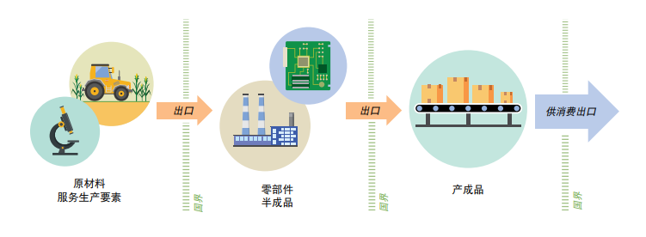
什么是全球价值链（GVC）
全球价值链是指为实现商品或服务价值而连接生产、销售 、回收处理等过程的全球性跨企业网络组织，涉及从原料采购和运输， 半成品和成品的生产和分销 ，直至最终消费和回收处理的整个过程。——联合国工业发展组织
Notes:
全球价值链是指将生产过程分割并分布在不同国家。企业专注于特定环节，不生产整个产品。

Slide 8
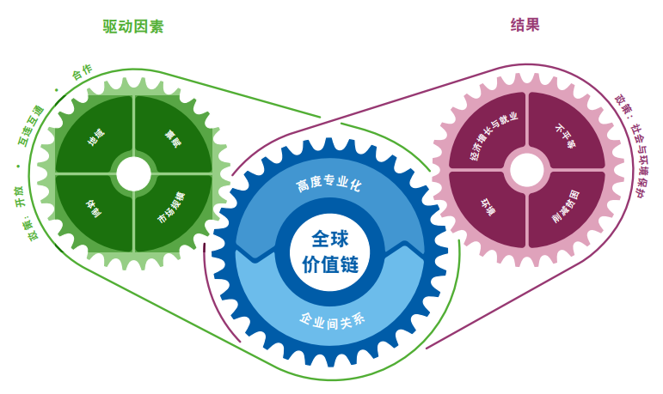
企业之间的业务往来通常都建立在持久关系基础之上。
经济基本面驱动国家是否参与全球价值链，而政策对提高参与度、拓宽利益面很重要。

Slide 9
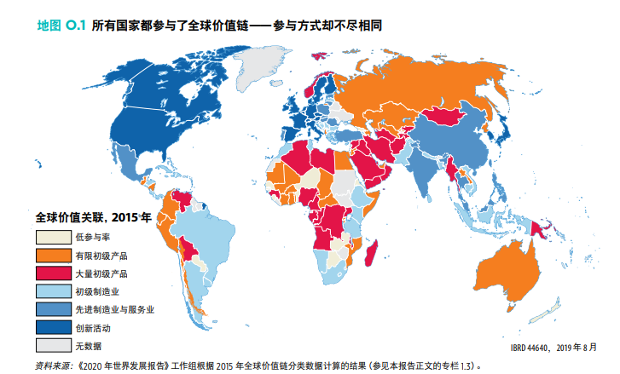
全球化与全球价值链

Slide 10
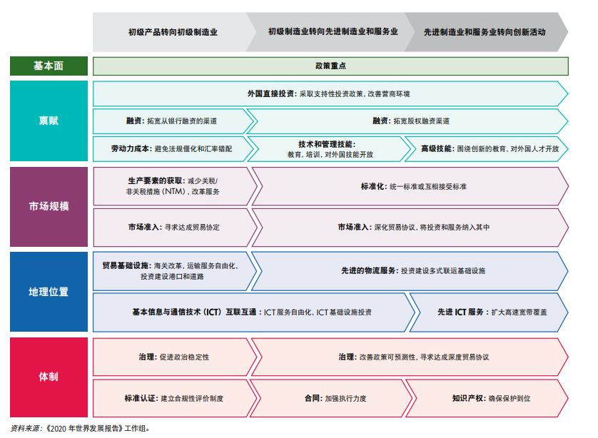
全球价值链参与方式转型与升级

Slide 11
外部不确定性与全球价值链重构
外部的不确定性：
新冠疫情、大规模传染病
俄乌冲突、哈以战争
中美贸易战，发达国家“再工业化”计划
科技革命，技术壁垒
全球产业链、供应链、价值链重塑：区域化、本土化、多元化、数字化、绿色化趋势增强。
全球化进入区域性集聚发展阶段，从而形成特定区域内的产业空间集聚。
新型多边贸易协定进一步加剧全球价值链重构，如跨太平洋伙伴关系全面进展协定、美墨加三国协议、区域全面经济伙伴关系。

Slide 12
劳动力成本VS人力资本
作为GVC延伸、全球化加速的重要动力，劳动力成本曾是影响跨国公司生产区位选择的主要因素，而新一轮科技革命和产业变革却使世界范围内以劳动力成本为核心的传统比较优势对全球化的推动作用有所弱化。
伴随着创新重塑GVC，全球价值链上劳动力成本的角色正在发生重大变化，低技能劳动力在生产要素全球配置中的地位显著下降，GVC的知识密集度则快速上升。麦肯锡在2019年发布的研究报告《转型中的全球化：贸易和价值链的未来》中指出，全球价值链构成中知识含量不断增加，劳动力成本的驱动力逐步下降。
劳动力成本驱动效应减弱，一方面，反映出发展中国家因嵌入全球价值链而持续拉升工资水平的普遍现象；另一方面，大数据、工业机器人、人工智能的应用不仅引发实体部门的国际竞争向新兴领域聚焦，而且促使纺织服装、机械加工、化工建材等传统产业的部分环节被重新布局到发达国家的可能性增大，制造业回流将进一步强化全球价值链上劳动力成本套利式微的趋势。

Slide 13
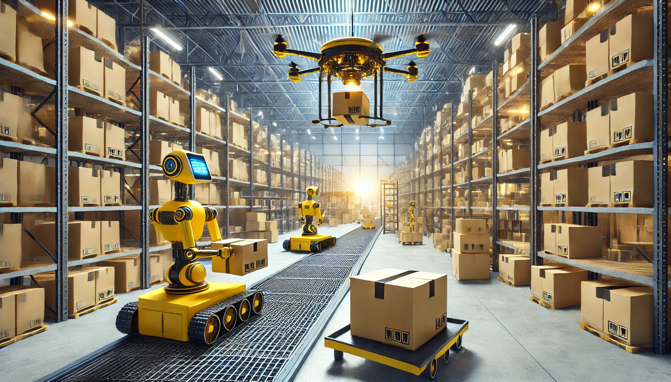
物流业，快递业：人力的替代

Slide 14
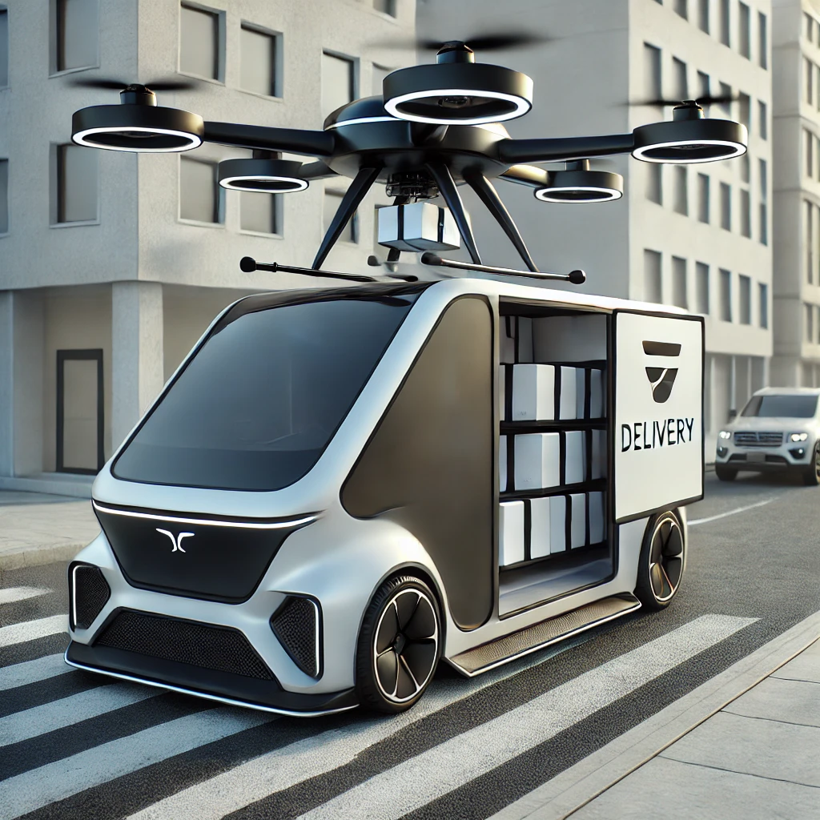
智慧物流（无人机）
无人机被认为是解决配送“最后一公里”难题的有效手段。未来，物流无人机定将成为现代物流业不可或缺的基础设施，助力物流业实现跨越式发展。
顺丰、京东、阿里、等物流电商公司纷纷成立无人机快递项目，布局无人机投送市场。
目前的无人机行业成本逐渐降低，已经接近人工成本，但无人机并不会影响或替代外卖员的工作。

Slide 15
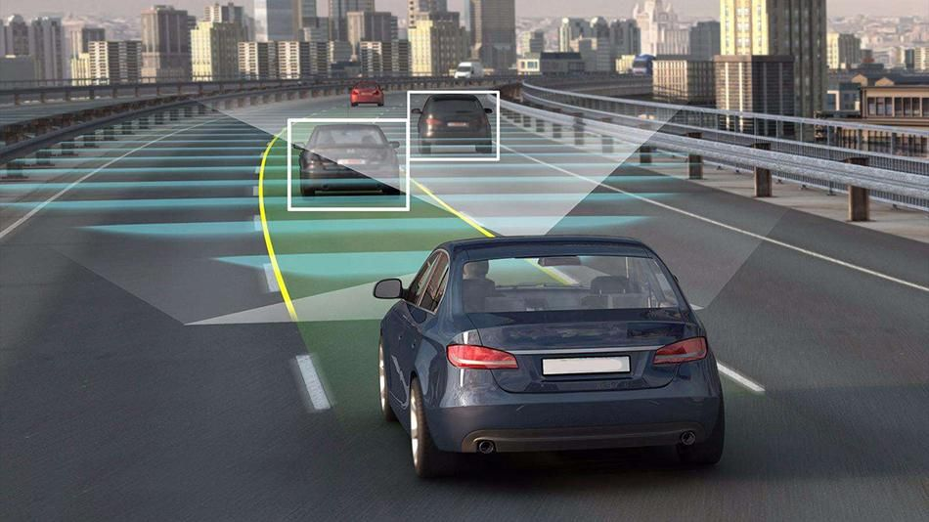
（特斯拉）自动驾驶
特斯拉AP全称为Autopilot自动辅助驾驶，现在分为基础版自动辅助驾驶（BAP）和增强版自动辅助驾驶（EAP），而FSD全称为Full Self-Driving Computer，中文为全自动驾驶计算机，也就是完全自动驾驶。
AP
自适应巡航、车道保持（免费）
EAP
自动辅助导航驾驶：自动驶入和驶出高速公路匝道或立交桥岔路口，超过行驶缓慢的车辆。
自动辅助变道：在高速公路上自动辅助变换车道。
智能召唤：在合适的场景下，停在车位的车辆会响应您的召唤，驶出车位并前往您所在的位置。
自动泊车：平行泊车与垂直泊车。
FSD
识别交通信号灯和停车标志并做出反应。
在城市街道中自动辅助驾驶。

Slide 16
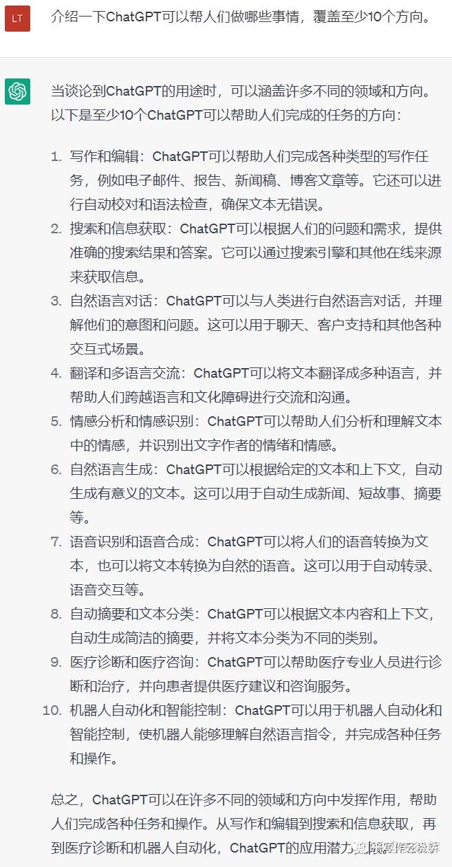
ChatGPT & Sora
ChatGPT 是一种基于GPT-4架构的大语言模型，具有极高的自然语言生成和理解能力。它已经被广泛用于包括自然语言处理、聊天机器人、文本生成和语音识别等领域。
未来，ChatGPT的应用还将拓展到更多领域，例如在线客服、在线教育、图像处理、自动驾驶、智能医疗等
2024年2月16日，OpenAI发布了“文生视频”（text-to-video）的大模型工具，Sora（利用自然语言描述，生成视频）。这个消息一经发出，全球社交主流媒体平台以及整个世界都再次被OpenAI震撼了。
Soar带有世界模拟的性质即对真实世界建模，让机器像人类一样对世界产生全面而准确的认知。也就是说人工智能不仅在替代我们的工作，甚至在某种程度上开始代替我们的思考。它可以根据文本指令生成视频，还可以从静态图像中生成视频，甚至可以获取现有视频并对其进行扩展或填充缺失的画面。

Slide 17
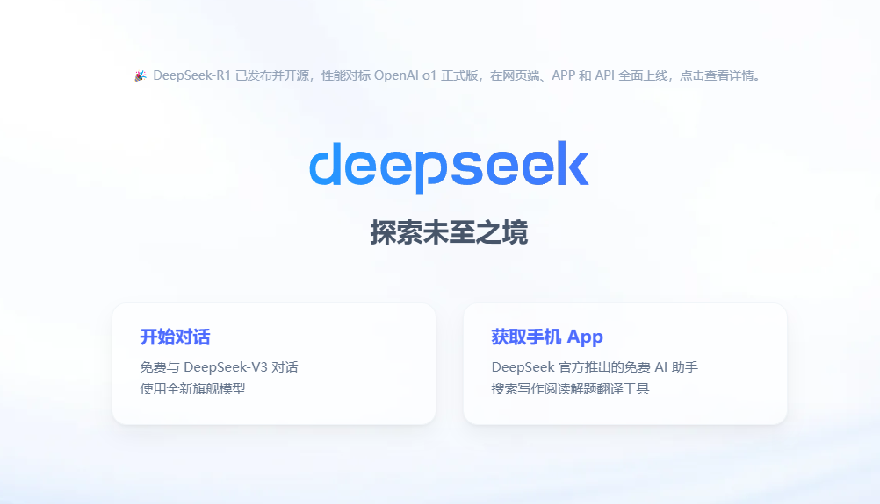
DeepSeek
搭建DeepSeek API 方法👉
官网
第三方云服务平台使用API
腾讯元宝
DeepSeek是一款由中国团队自主研发的AI大模型。与chatGPT的比较：
维度​ | ​DeepSeek​ | ​ChatGPT (GPT系列)
​研发公司​ | 深度求索（中国） | OpenAI（美国）
​技术路线​ | 专注推理优化与垂直领域强化训练 | 通用多模态大模型
​开源情况​ | 部分模型开源（如DeepSeek-MoE-16B） | 闭源（仅提供API和有限定制接口）
​代表性产品​ | DeepSeek-R1、DeepSeek-Coder | GPT-4、GPT-4o、DALL·E 3
维度 | DeepSeek-V3 | 行业主流模型（如GPT-4）
训练成本 | 557.6万美元 | 约1.1亿美元
推理延迟 | 200ms（64k上下文） | 500ms+
多模态支持 | 图文/音视频混合输入 | 文本优先
开源程度 | 完全开源 | 闭源或有限开放

Slide 18
贸易政策转向与多边主义的困境
中西“脱钩”
据WTO统计，2008—2017十年间，美国出台的贸易和投资限制措施累计有1191项，占G20成员国保护主义措施总数的18%，居全球首位，比排名第二的印度多462项，是中国的4.5倍还多。
据《全球贸易警报》的分析，2017年1月1日—2019年11月15日，全球实施了6755项影响跨境贸易、投资、数据流动和劳务移民的公共政策，各国政府引入了2723项新的贸易扭曲措施，对40%的国际贸易带来了负面效应，这意味着世界范围内保护主义和民粹主义泛滥已经造成贸易自由化程度的实质性下降。

Slide 19
发达国家通过相互之间缔结新型FTA，推行对等贸易，试图确立“三零”（零关税、零补贴、零壁垒）的国际贸易规则新标杆，从而以更加紧密的区域一体化在发达国家之间构建一批高水平的区域价值链，改变全球化红利的分配格局
由于智能化和自动化在发展水平接近的区域内部更容易实现，因此创新型价值链的区域化倾向更为明显，意味着区域范围内的技术和制度驱动型FDI将部分替代全球范围的成本和效率驱动型跨国投资。
在发达国家之间，以产业回流为支撑的区域一体化主要发生在技术含量较高的产业中，导致这类行业的价值链更短、更集中。

Slide 20
新形势下中国的选择
靠你们了

